Slide 1
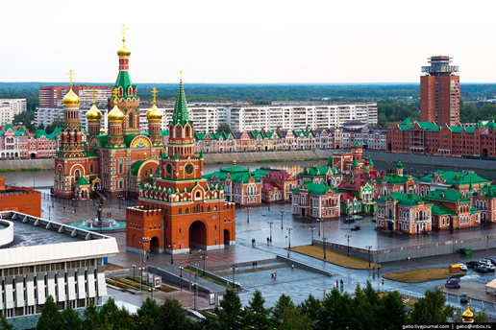
Мой любимый город
Йошкар-Ола
Выполнили ученики
4 класса

Slide 2
АНКЕТА
1) Где установлен памятник Мустафе из кинофильма «Путевка в жизнь», роль которого сыграл наш знаменитый земляк?
А) На железнодорожном вокзале
Б) На набережной Брюгге
В) На площади Ленина
2) В честь какого известного марийского поэта названа детская библиотека г. Йошкар-Ола?
А) Христофор Колумб
Б) Валентин Христофорович Колумб
В) Владимир Христофорович Колумб
3) Сколько памятников на набережной Брюгге?
А) 5
Б)10
В)8

Slide 3
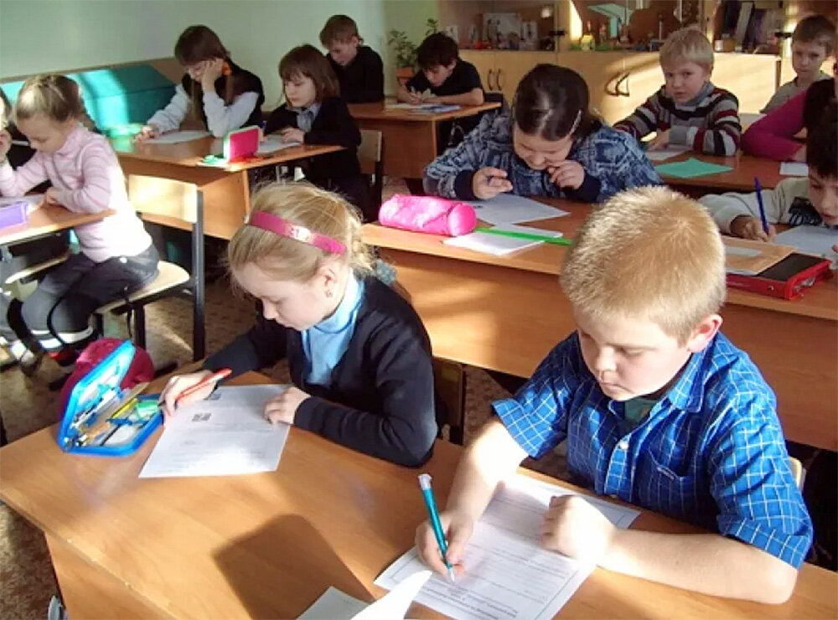
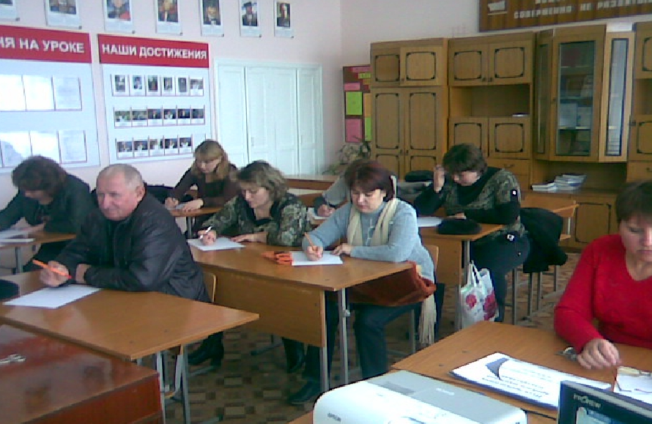
АНКЕТИРОВАНИЕ
Ученики
Родители

Slide 4
ДИАГРАММА

Slide 5
АКТУАЛЬНОСТЬ
Мы очень мало знаем об интересных местах нашего города
В последнее время в наш город приезжает много туристов, чтобы познакомиться с историей города, его достопримечательностями.
Можем ли мы составить туристический маршрут, в который войдут все основные достопримечательности нашего города?

Slide 6
Цель и задачи проекта
Цель:
Сделать карту достопримечательностей города Йошкар-Олы
Задачи:
найти информацию о родном городе Йошкар-Оле: истории, символике, достопримечательностях;
провести опрос о наиболее посещаемых местах нашего города;
составить карту с туристическим маршрутом

Slide 7
План проекта
Провести опрос среди учеников и родителей «Какие достопримечательности Йошкар-Олы вы знаете?»
Составить график по результатам опроса;
Посетить музей города и библиотеку, посмотреть информацию в интернете;
Изучить карту города;
Собрать информацию о происхождении и названии города и улиц, о выдающихся людях Марий Эл, об основных памятниках и архитектурных сооружениях города;
Пройтись по всем интересным местам города;
Составить карту достопримечательностей;
Разработать памятку с достопримечательностями города;
Показ презентации.

Slide 8
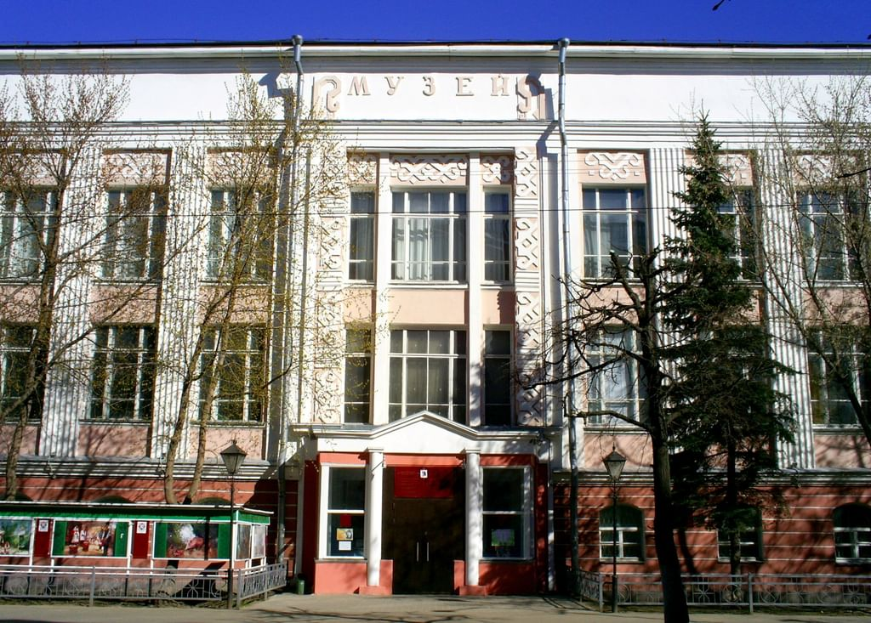
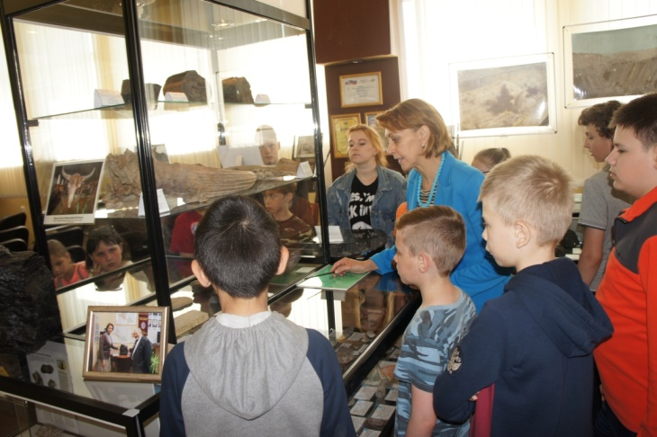
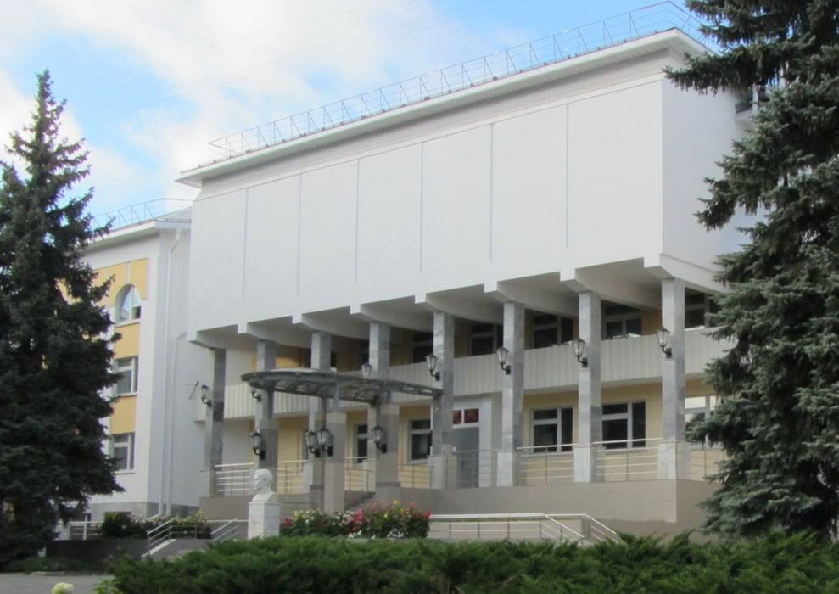
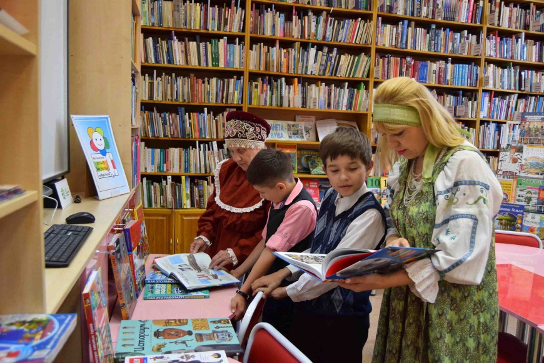
Национальный музей Республики Марий Эл
имени Т. Евсеева
Национальная библиотека имени С. Г. Чавайна

Slide 9


Slide 10
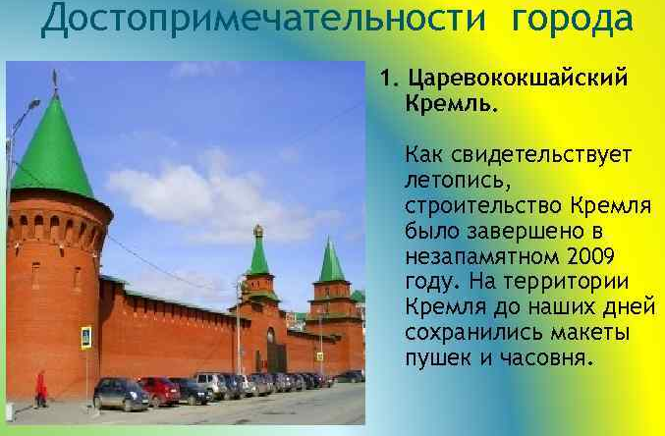

Slide 11
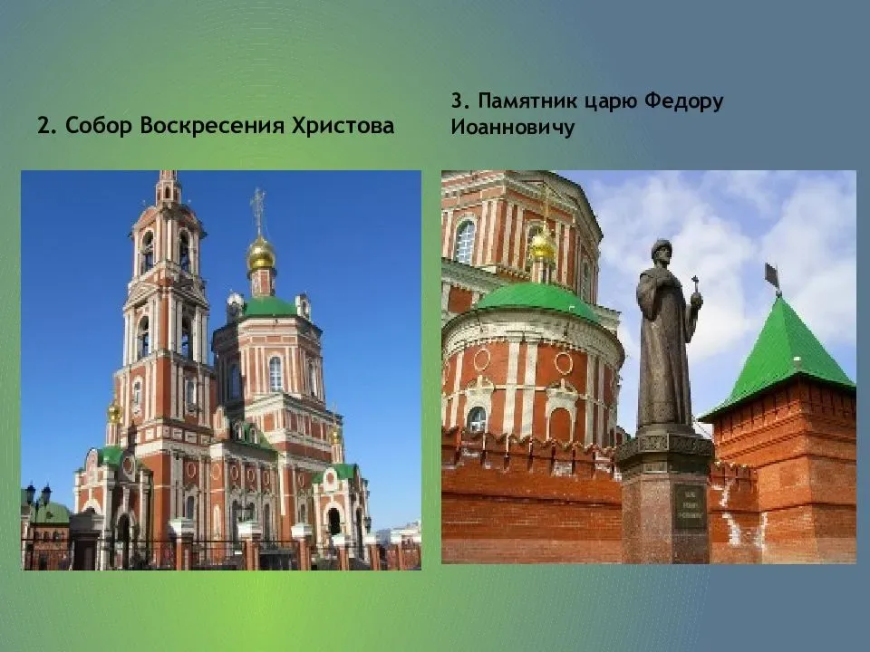

Slide 12
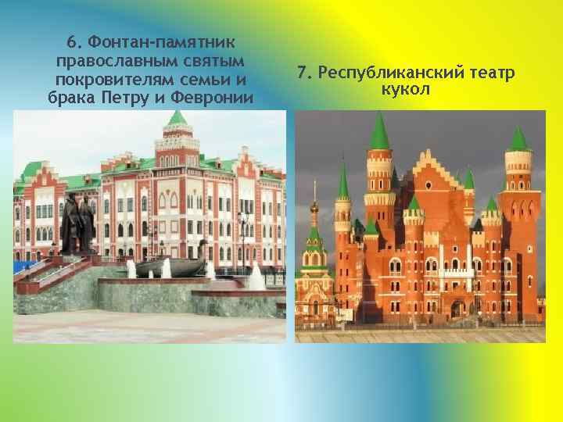

Slide 13
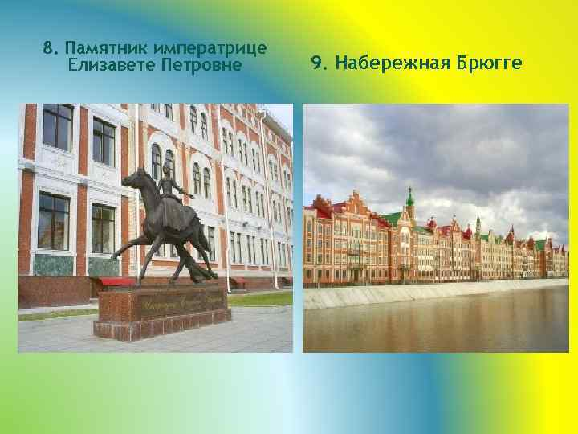

Slide 14
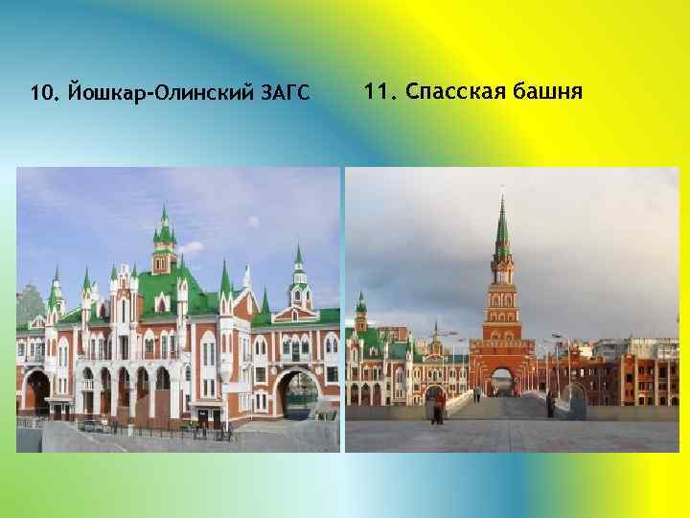

Slide 15
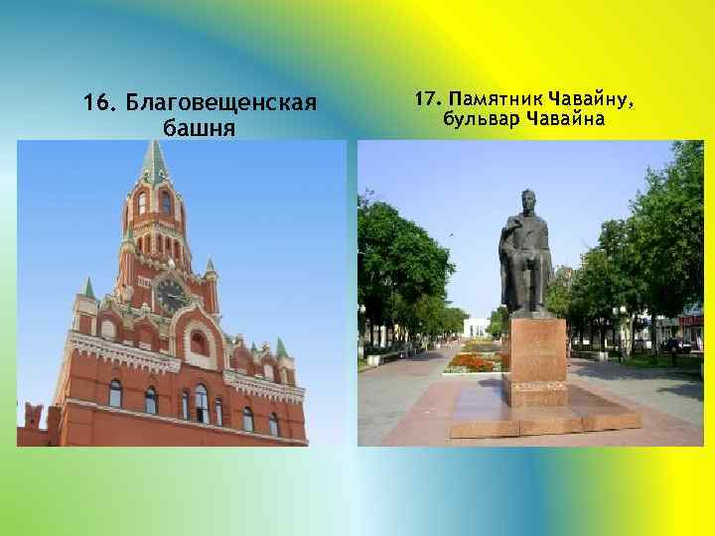

Slide 16
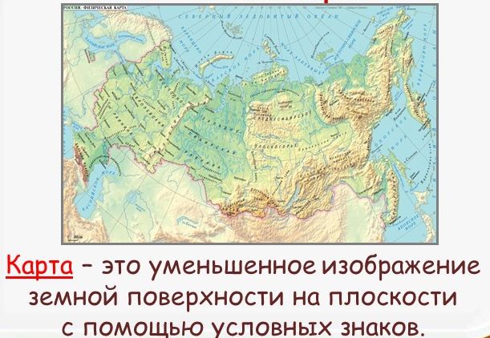

Slide 17
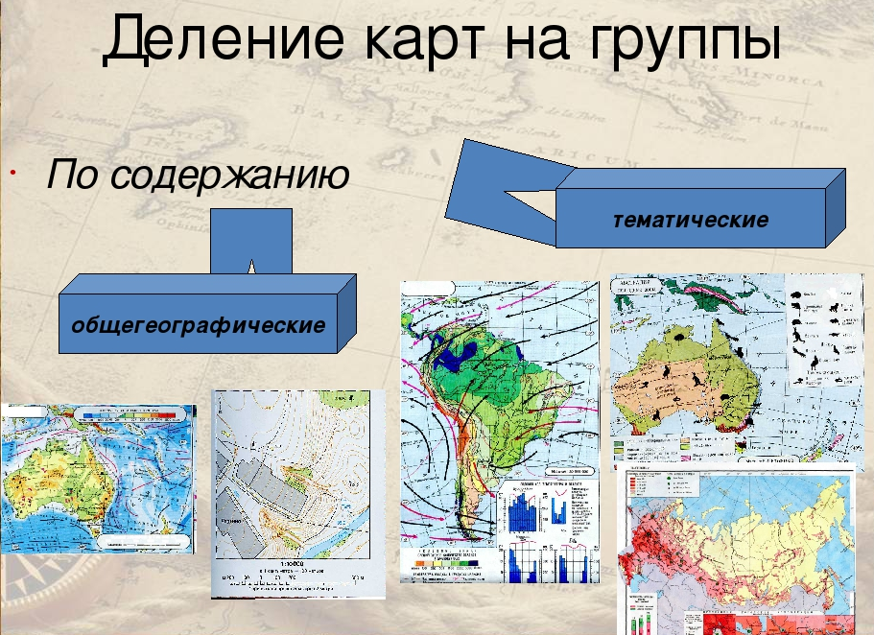

Slide 18

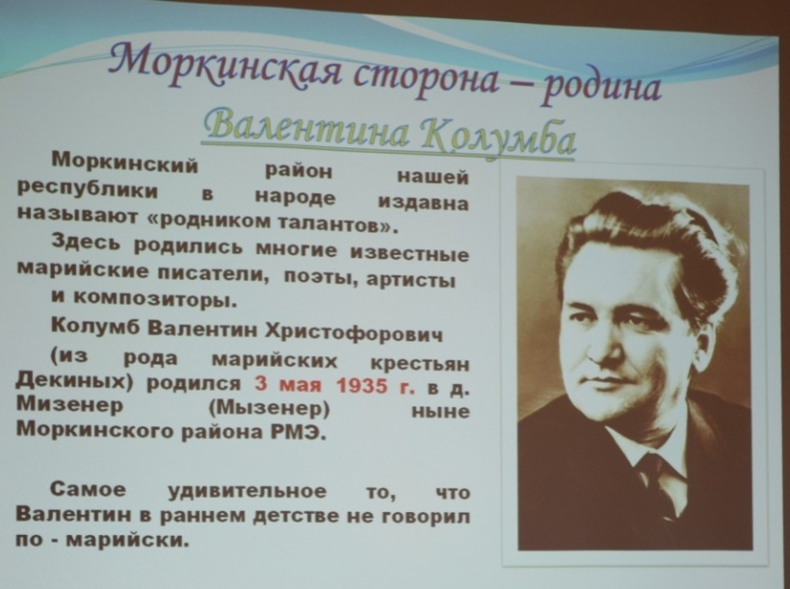
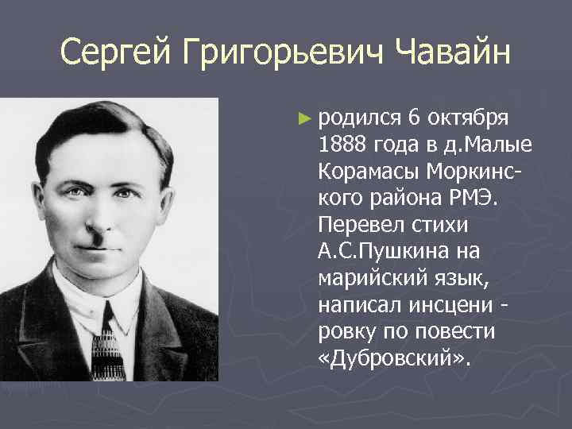

Выдающиеся люди нашего города

Slide 19
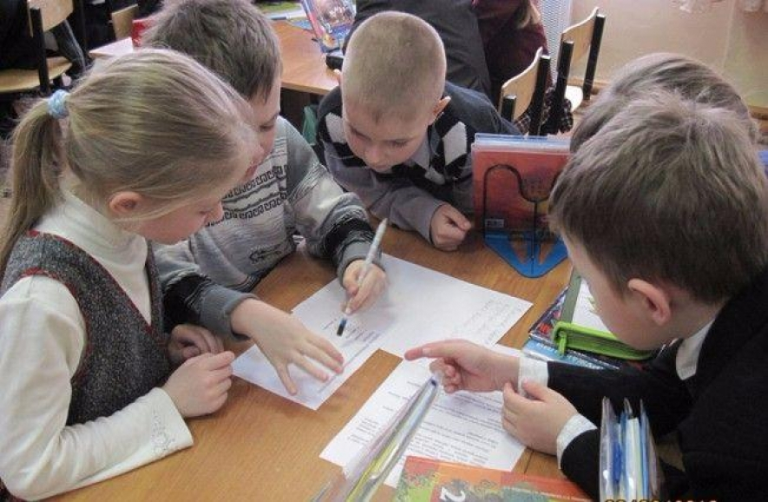
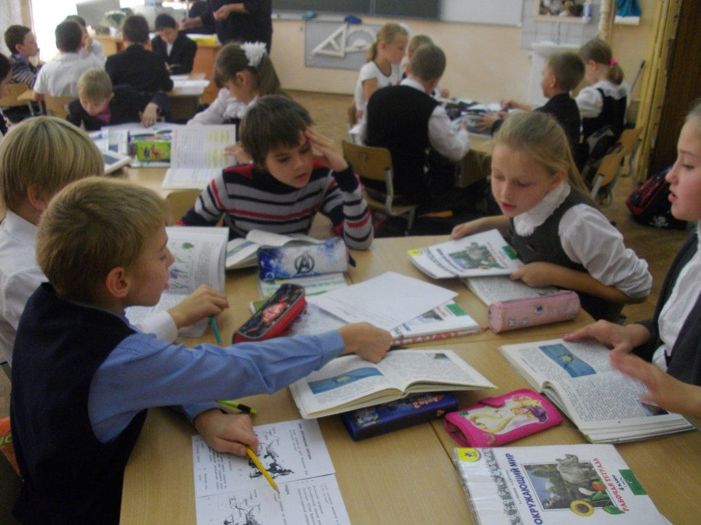
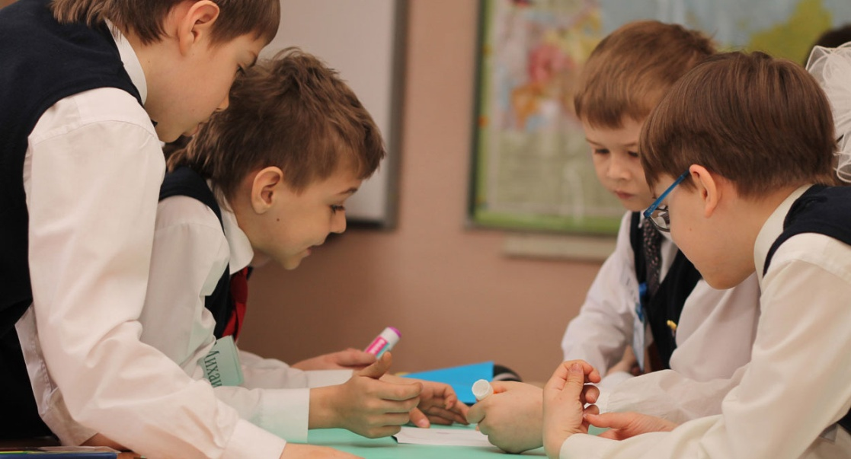
Изготовление карты

Slide 20
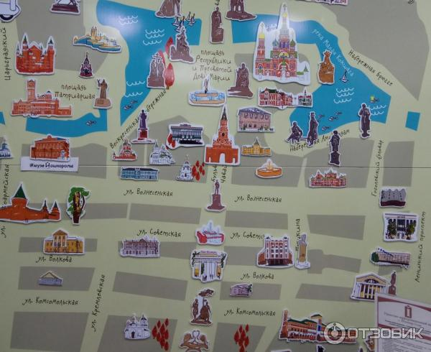
Карта достопримечательностей

Slide 21
Выводы
За последние несколько лет наш родной город стал одним из привлекательнейших туристических центров Поволжья. За 2021 год поток туристов вырос более, чем в 2 раза и составил более 430 тысяч человек.
За несколько часов пребывания в нашем городе можно проследить его исторический путь, познакомиться со знаковыми постройками и достопримечательностями Йошкар-Олы, посетить знаменитую набережную Брюгге и «побывать» в Голландии, Бельгии и Италии.
Но, к сожалению, сами жители Йошкар-Олы очень мало знают об истории и архитектуре родного города. Наш проект – карта поможет приобрести эти знания и совершить увлекательную экскурсию.

Slide 22
список использованных источников
Электронный носитель] Википедия сайта библиотеки Чавайна http://nbmariel.ru/
[Электронный носитель]: достопримечательности Йошкар-Олы https://tripplanet.ru/dostoprimechatelnosti-joshkar-oly/
Группы в соцсетях: VK (Красивая Йошкар-Ола) и т.д.

Slide 23
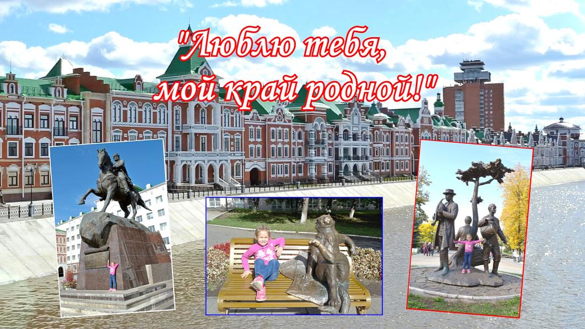
Спасибо за внимание!

